Slide 1
消除宝贝排名靠后的隐患

Slide 2
目
录
1
四大因素影响宝贝排名
2
宝贝排名优化三大绝招

Slide 3
思维导图
商品人气
卖家服务质量
四大因素影
响宝贝排名
五大相关性影响宝贝排名
卖家最容易忽视
的排名杀手
消除宝贝排名
靠后的隐患
类目属性优化
宝贝排名优
化三大绝招
橱窗推荐策略
小卖家的排名优化策略

Slide 4
1
四大因素影响宝贝排名

Slide 5
商品人气
自然流量与宝贝排名息息相关。要想消除宝贝排名靠后的隐患，首先要明白影响宝贝排名的主要因素
7天销量
30天销量
转化率
滞销商品
宝贝人气
停留时间
访问深度
跳失率
回头客

Slide 6
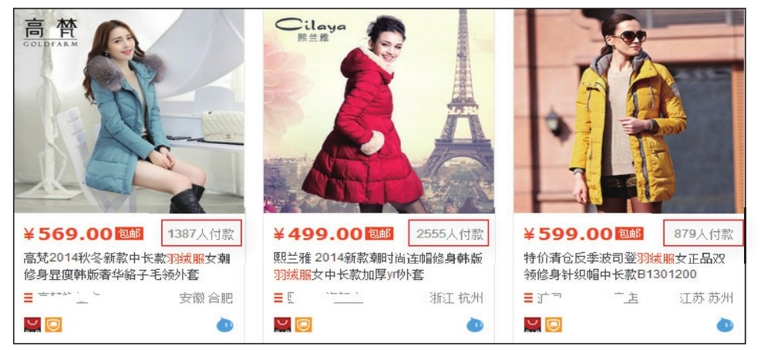
商品人气
1 宝贝销量

Slide 7
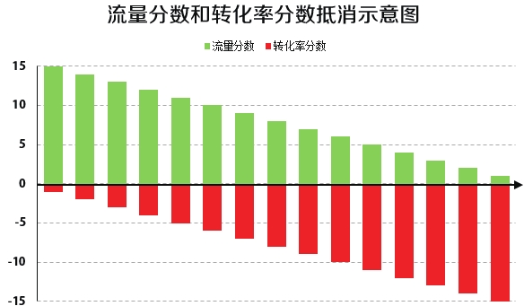
商品人气
2 转化率
购买
宝贝
人数
浏览宝贝
总人数
100%
转化率

Slide 8
商品人气
3 滞销商品
滞销宝贝的定义：从宝贝上架的第一天起，在三个月内没有进行任何编辑，并且也没有销量的宝贝，就是滞销宝贝。滞销宝贝是不被列入搜索库的，而且还会影响店铺其他宝贝的排名。
4 停留时间
停留时间太长也会被过略掉

Slide 9


商品人气
5 访问深度

Slide 10

商品人气
6 跳失率
跳失率是指客户进店以后没有达成交易就离开的概率。
100个人进店有76个人没有交易就离开，
那么跳失率是多少？

Slide 11
商品人气
7 回头客
回头客所占的客户比例同样影响宝贝的人气，进而影响宝贝的评分以及排名。

Slide 12
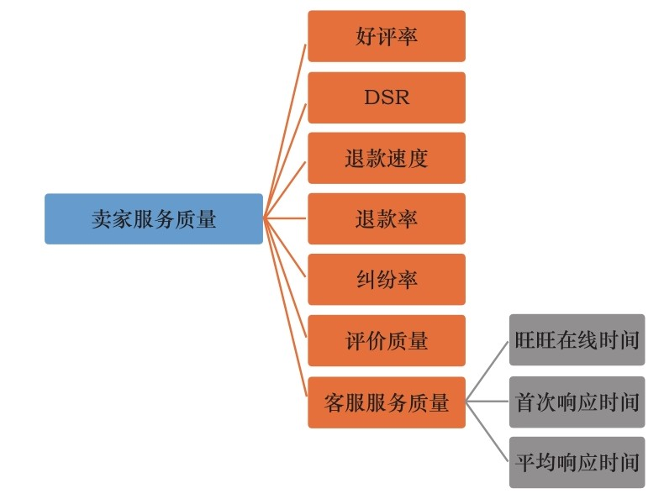
卖家服务质量

Slide 13
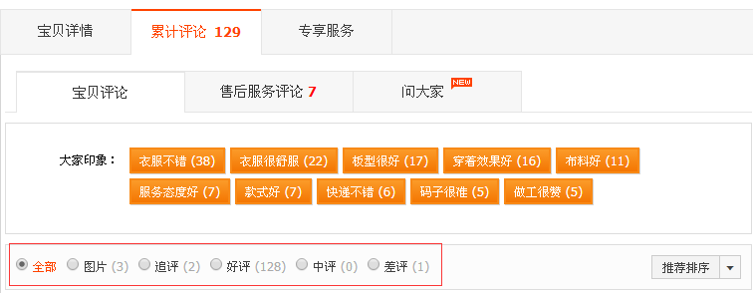
卖家服务质量
1好评率

Slide 14
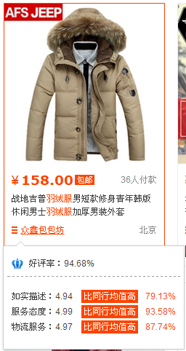
卖家服务质量
2 DSR

Slide 15
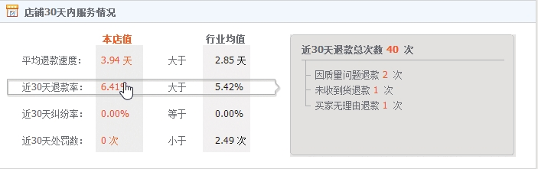
卖家服务质量
3 退款速度 、退款率

Slide 16
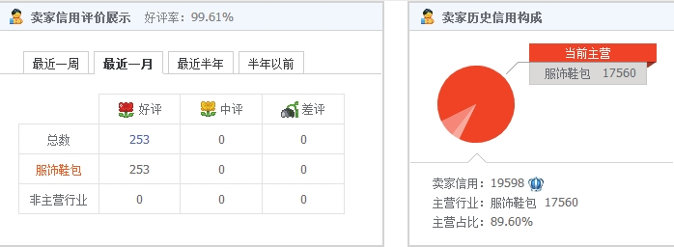
卖家服务质量
4 纠纷率。
如果出现纠纷率意味着下个月你不可能成为金牌卖家
5 评价质量

Slide 17
卖家服务质量
6 客户服务质量
a 旺旺在线时间
建议手机端、电脑端保持8小时在线
b 首次响应时间
自动回复不算
c 平均响应时间

Slide 18
五大相关性因素影响宝贝排名
关于相关性我们前面略有提及，
同学们能说下是哪五大相关性吗？

Slide 19
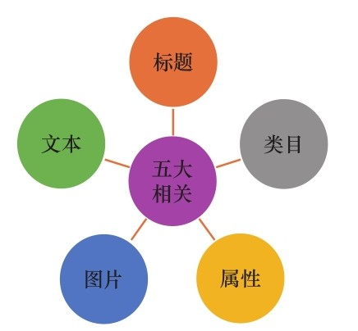
五大相关性因素影响宝贝排名

Slide 20
卖家最容易忽视的排名杀手
如果问道影响宝贝排名的因素有哪些，大部分卖家会提到销量、转化率、收藏量、关键词等。其实这些因素只是广大卖家所熟知的一些主要因素，也是卖家们都会下功夫的地方，除此之外还有些细小的因素容易被卖家们忽视。
下面介绍两个卖家很少注意到的两个宝贝排名的隐形杀手-首图和详情页。

Slide 21
卖家最容易忽视的排名杀手
有哪位同学能说一下什么是宝贝的首图？

Slide 22
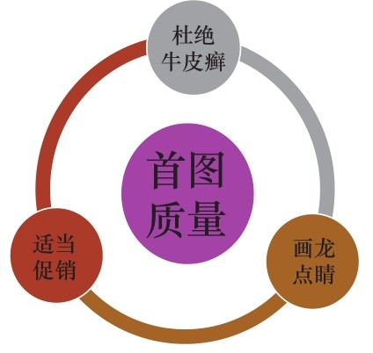
卖家最容易忽视的排名杀手
宝贝的首图也就是客户在淘宝首页进行关键词搜索后，出现的不同宝贝的展示图片，每一个页面只有四十个左右的宝贝展示图片，这个图片就叫做宝贝的首图

Slide 23
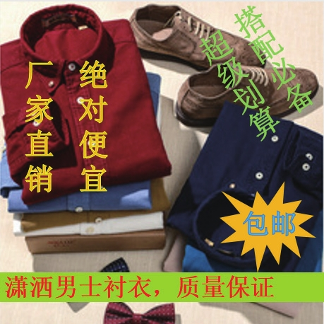

卖家最容易忽视的排名杀手
牛皮癣宝贝主图
清晰客观的宝贝主图

Slide 24
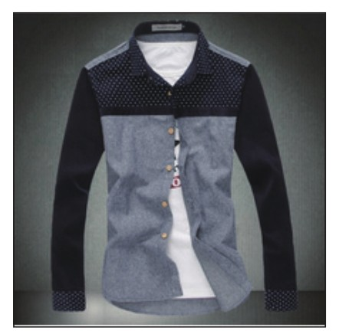

卖家最容易忽视的排名杀手
普通宝贝主图
画龙点睛的宝贝主图

Slide 25
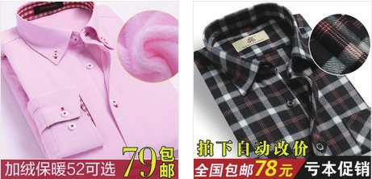
卖家最容易忽视的排名杀手
加入了促销元素的宝贝主图

Slide 26
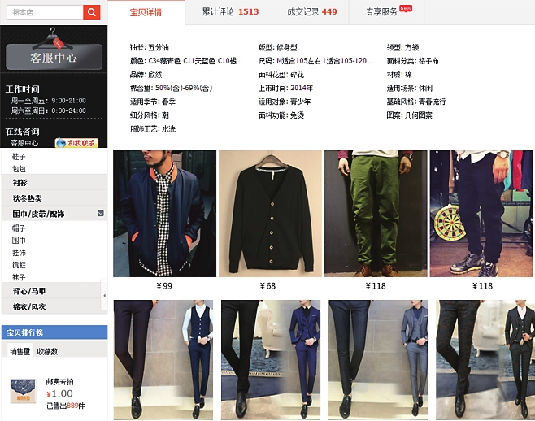
卖家最容易忽视的排名杀手
详情页影响排名的三个因素
1在宝贝描述前放置关联内容

Slide 27
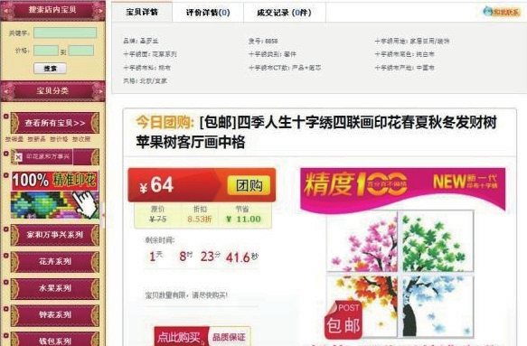
卖家最容易忽视的排名杀手
详情页影响排名的三个因素
2 虚假促销信息

Slide 28
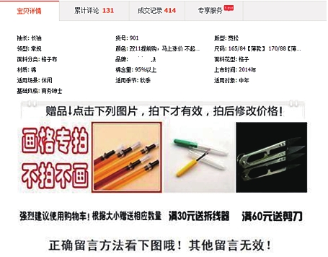
卖家最容易忽视的排名杀手
详情页影响排名的三个因素
3 赠品、换购链接

Slide 29
2
宝贝排名优化三大招

Slide 30
宝贝排名优化三大招
类目属性优化
橱窗推荐策略
小卖家的排名优化策略

Slide 31
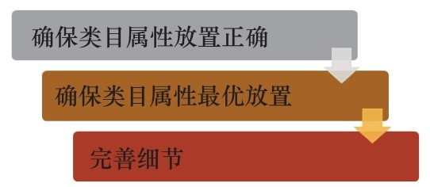
类目属性优化
类目属性优化流程

Slide 32
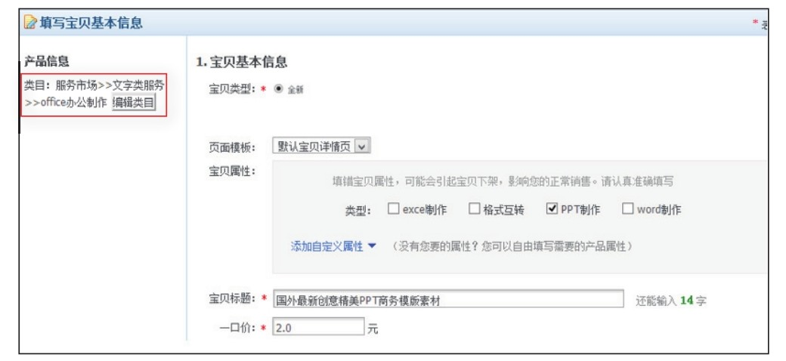
类目属性优化
优化前的宝贝类目

Slide 33
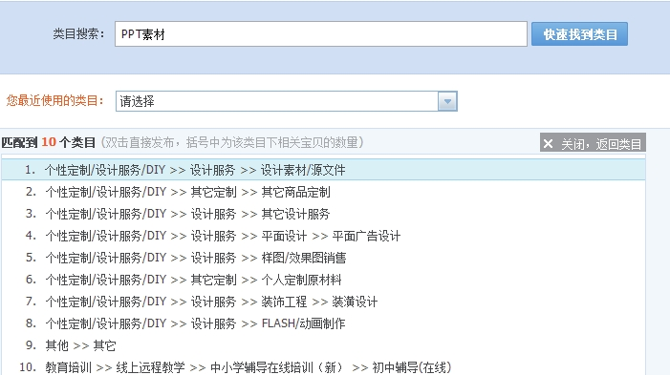
类目属性优化
宝贝应该优化成的类目

Slide 34
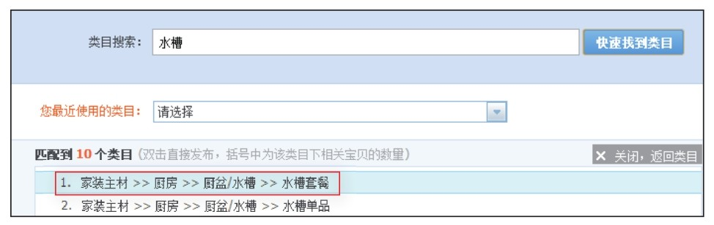
类目属性优化
完善细节

Slide 35
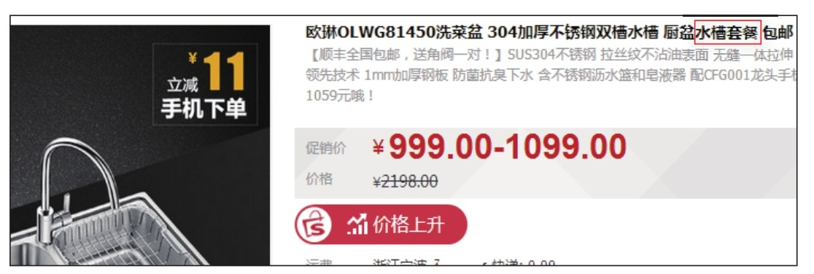
类目属性优化
完善细节
这些细节将有助于我们从前台类目获取类目流量，同学们还记得从哪个地方进入前台类目？

Slide 36
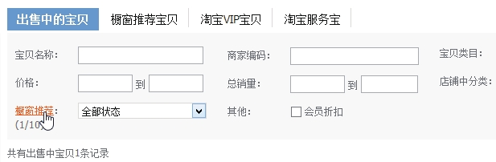
橱窗推荐策略

Slide 37
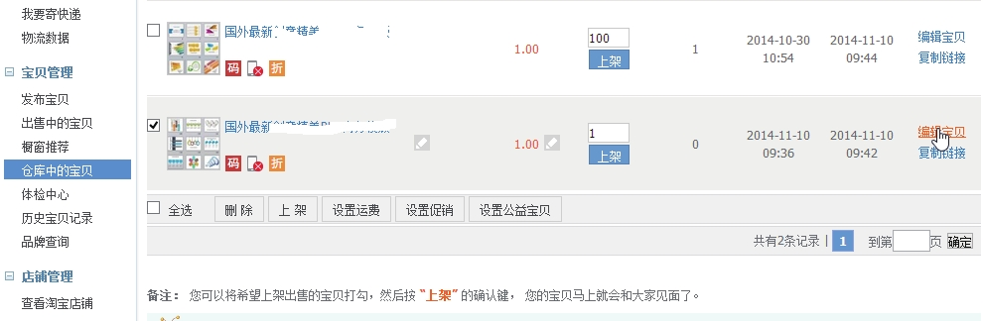
橱窗推荐策略
切忌同上同下要分批次上下架

Slide 38
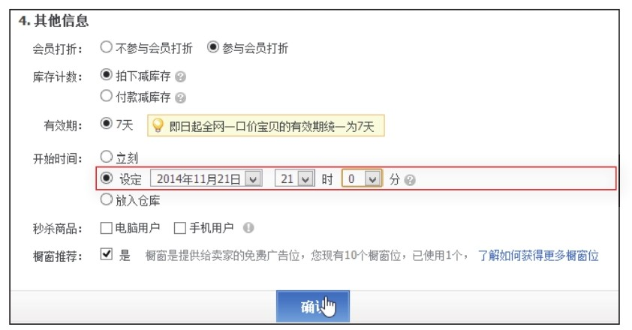
橱窗推荐策略
选择流量高分期上下架

Slide 39
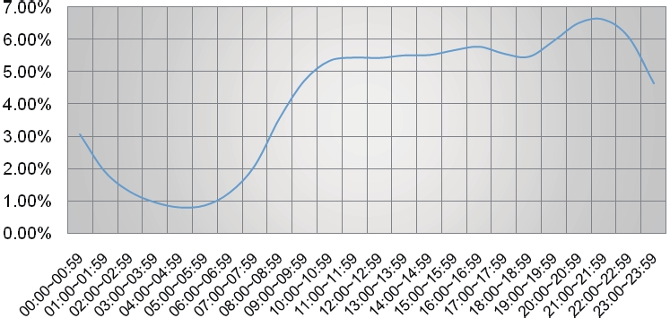
橱窗推荐策略

Slide 40
橱窗推荐策略
上下架原理
淘宝为了公平卖家的一个权重维度，让每一位卖家都有机会在淘宝设定的关键词里有展现的机会
宝贝离下架时间越近，商品权重越高，排名也自然靠前
系统对于每款宝贝发布的周期是7天循环
需要计算出选择一个竞争比较小的时间和权重最高的时间，避开强大的对手

Slide 41
橱窗推荐策略
设置上下架的注意事项
宝贝上下架时间不宜频繁操作
已排名宝贝，不要改动上下架时间，会直接影响排名结果

Slide 42
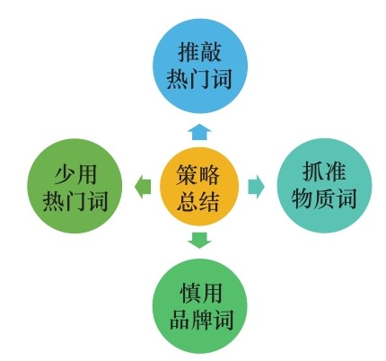
中小卖家的排名优化策略

Slide 43
课程回顾
商品人气
卖家服务质量
四大因素影
响宝贝排名
五大相关性影响宝贝排名
卖家最容易忽视
的排名杀手
消除宝贝排名
靠后的隐患
类目属性优化
宝贝排名优
化三大绝招
橱窗推荐策略
小卖家的排名优化策略

Slide 44
总
结
1
四大因素影响宝贝排名
2
宝贝排名优化三大绝招

Slide 45
A
N
T
H
K
S

